Slide 1


应用—电生理膜片钳技术（二）
汇报人：杨贺旻
科室：中心实验室
日期：2025.5.10

Slide 2
电生理学 — 回顾
生命科学中的信息科学
细胞是动物和人体的基本组成单元。细胞外围有一层薄膜，彼此分离又互相联系。细胞间与细胞内的通信，依靠其膜上的离子通道来进行。离子和离子通道是细胞兴奋性的基础，亦即产生生物电现象的基础。生物电信号通常是用电学或电子学方法进行测量，形成一门学科细胞电生理学 (electrophysiology) ，用以揭示细胞的生理过程。

Slide 3

电生理学 — 回顾
离子通道
细胞膜上有离子通道，它们控制电荷流入和流出细胞，从而调节神经元激发。
离子通道：生物电发生的基本原件，也是重要的药物治疗靶点。
分类：电压门控离子通道、配体门控离子通道、机械敏感性离子通道、水通道性离子通道。

Slide 4
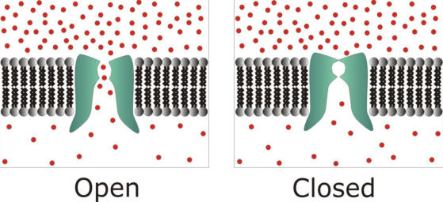
离子通道病
人类的很多疾病，
如：囊性纤维化（Cystic fibrosis）
癫痫（Epilepsy）
青春晚期糖尿病（MODY）
以及多种神经、 肌肉疾病， 都是由于离子通道功能缺陷所致。
这类疾病被称为离子通道病（Channelopathy）。

Slide 5
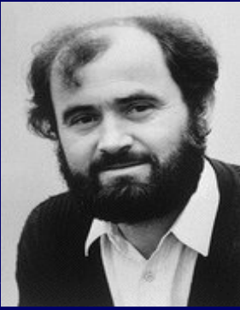
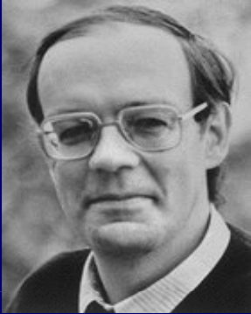
电生理学 — 回顾
膜片钳技术
定义：神经元细胞膜上有离子通道，它们控制电荷流入和流出细胞，从而调节神经元激发，一种用于研究这些通道的生物物理学特性的极为有用的技术被称为膜片钳技术。
内尔(Neher) (1944-)
萨克曼(Sakmann) (1942-)
合作发明了膜片钳技术，并应用这一技术首次证实了细胞膜上存在离子通道。二人共获1991年诺贝尔生理学与医学奖。

Slide 6
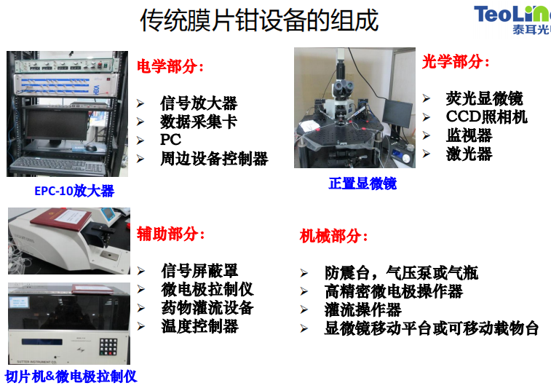
膜片钳技术 — 回顾
仪器设备

Slide 7
膜片钳技术 — 回顾
应用
膜片钳技术发展至今，已经成为现代细胞电生理的常规方法，它不仅可以作为基础生物医学研究的工具，而且直接或间接为临床医学研究服务。
神经(脑)科学
心血管科学
药理学
细胞生物学
目前膜片钳技术广泛应用于：
病理生理学
中医药学
植物细胞生理学
运动生理学

Slide 8
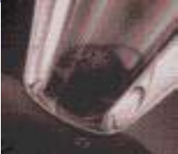
膜片钳技术原理
膜片钳技术是用尖端直径1-2 μm的玻璃微电极吸管与经蛋白酶处理干净的细胞膜接触，通过负压吸引造成电极尖端与细胞膜形成高阻封接（10-100GΩ），使电极尖端下的小块膜片与膜的其它部分在电学上绝缘，并在此基础上固定膜片电位，监测几个μm²膜片上1-3个离子通道活动的方法。膜片钳技术可用一根玻璃微电极同时完成膜片（或全细胞）电位的监测、钳制及通道电流的记录。
Patch clamp

Slide 9
实验小鼠脑片准备（根据实验所需）
电生理记录
膜片钳实验步骤
数据统计与分析

Slide 10
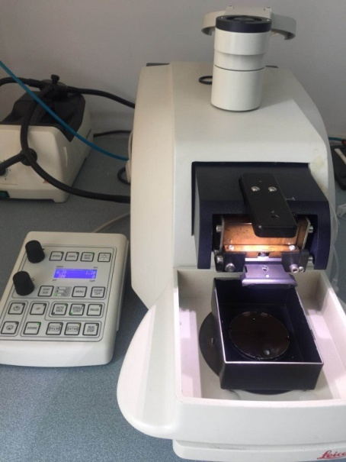
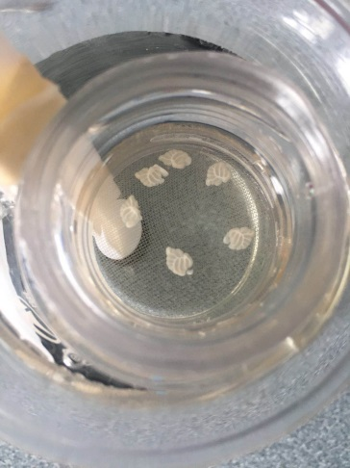
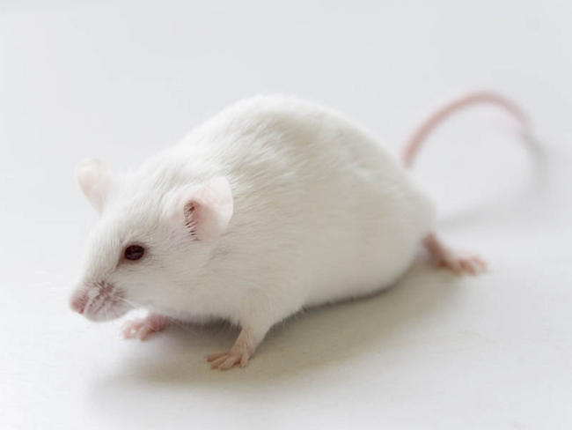
实验小鼠脑片制备
麻醉
动物：选择合适大小、月龄的实验动物
震动切片：选择实验所需的脑区和切片厚度
孵育：选择合适孵育条件和时间

Slide 11
膜片钳技术—仪器设备

Slide 12
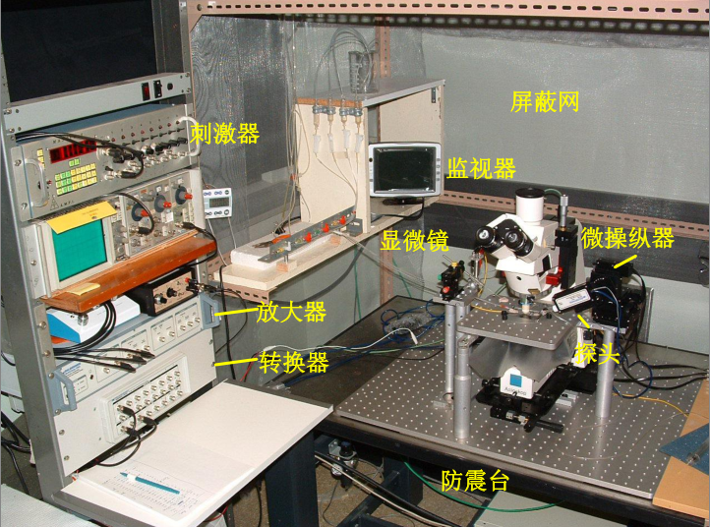
膜片钳技术—仪器设备

Slide 13
膜片钳记录的模式
根据研究需要及记录膜片的不同，膜片钳记录可形成以下四种基本模式
1、细胞贴附式记录（cell attached patch）
2、内面向外式记录（inside-out patch）
3、外面向外式记录（outside-out patch）
4、全细胞记录式（whole cell recording）

Slide 14
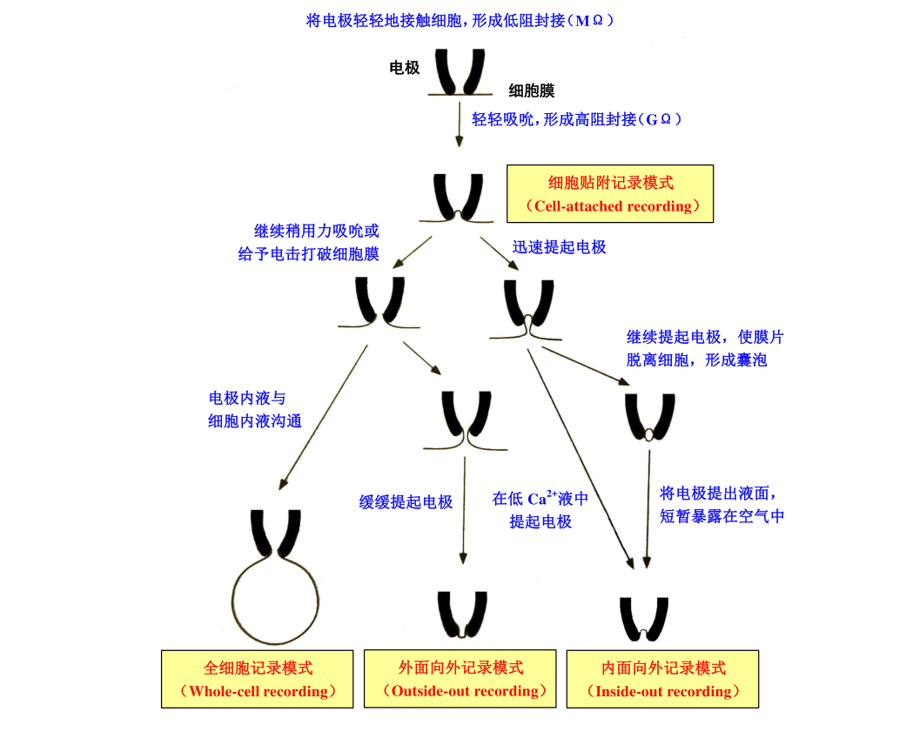
膜片钳记录的模式

Slide 15
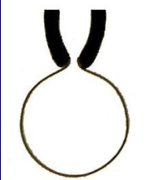
全细胞记录模式
优点
（1）便于更换细胞外液，可用于研究电压和配体门控性离子通道、泵电流、交换体电流等，适合于离子通道药理学的研究；
（2）可进行细胞内灌注，如灌注药物、信使物质、荧光染料等；
（3）可进行细胞内容物的抽吸， 如抽取mRNA等；
（4）可研究细胞胞吞、 胞吐机制。

Slide 16
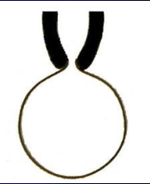
全细胞记录模式
缺点
（1）对工作台的机械稳定性要求较高，维持长时间记录难度较大；
（2）破裂的细胞膜残片易堵塞电极口， 导致记录的不稳定；
（3）存在Rundown现象；
（4）大细胞存在空间钳制问题；
（5）存在液接电位的校正问题；
（6）存在串联电阻补偿问题。

Slide 17
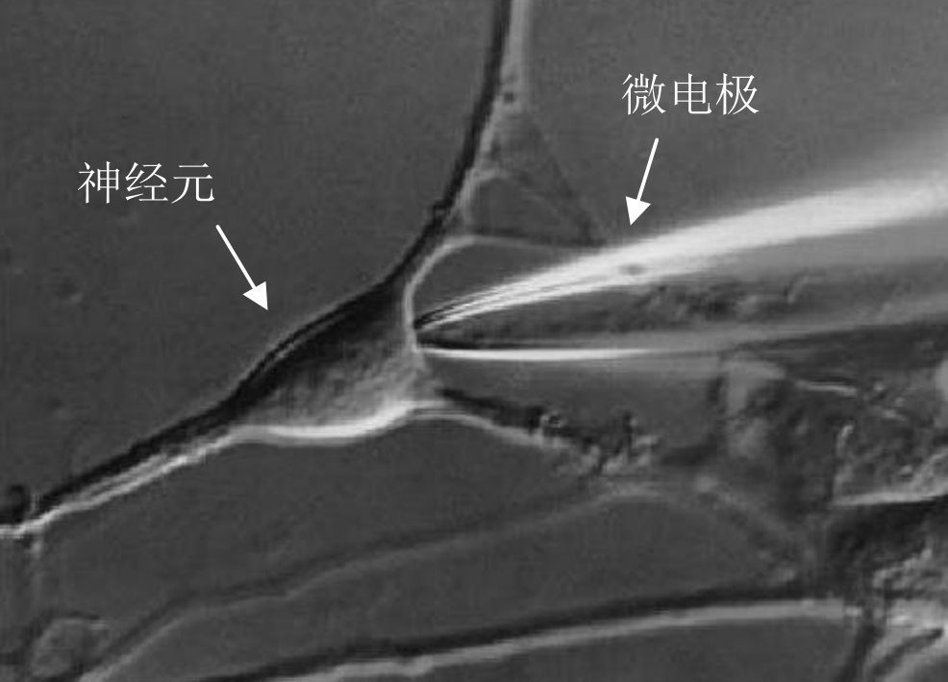
全细胞记录模式

Slide 18
全细胞膜片钳与其它技术的联合应用
单一神经元离子通道表达的体外扩增分析
这是膜片钳技术与分子生物学技术相结合的一个范例。为抽取单个神经元的胞浆内容，需采用全细胞模式，所用电极尖端直径较一般稍大。抽吸出的胞浆在PCR后行基因分析、重组DNA与离子通道的结构和功能的结合，极大扩展了膜片钳在生命科学领域的应用范围。

Slide 19
全细胞膜片钳与其它技术的联合应用
膜片钳和钙图象技术的联合应用测定单一活细胞的钙浓度
通过膜片钳微电极将指示剂染料注入细胞，用共聚焦激光扫描显微镜配以高灵敏的CCD(charge-coupled device)图像记录系统，能快速、精确测定钙的动态参数和分析处理。近年来这一技术在临床中耳鼻喉研究领域应用广泛。

Slide 20
Thank You !

